Slide 1
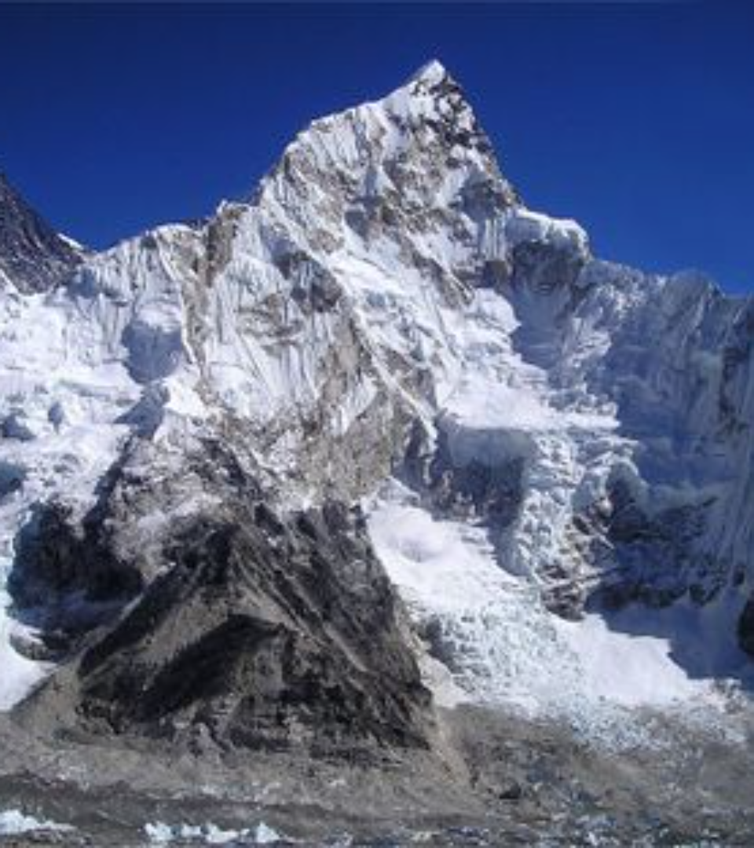
newUROKI.net
Литосфера — твёрдая оболочка Земли - конспект урока географии
Литосфера - твёрдая оболочка Земли, состоящая из горной оболочки и земной коры. Она играет важную роль в формировании рельефа и геологических структур.
Презентация для урока географии в 5 классе по теме: "Литосфера — твёрдая оболочка"
«Новые УРОКИ» newUROKI.net
Всё для учителя – всё бесплатно!

Slide 2
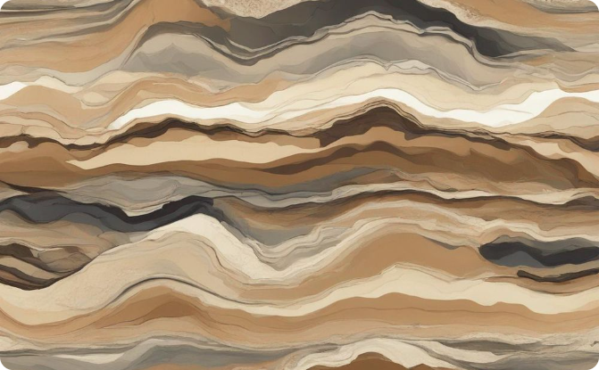
newUROKI.net
Состав литосферы: горная оболочка и земная кора
Горная оболочка
Земная кора
Горная оболочка состоит из разнообразных пород и играет ключевую роль в формировании рельефа.
Земная кора - внешний твёрдый слой Земли, состоящий из скальных пород и мантии.

Slide 3
newUROKI.net
Внутреннее строение Земли: ядро, мантия и земная кора
Ядро
Мантия
Земная кора
Состоит из железа и никеля и создаёт магнитное поле Земли.
Плотный слой расплавленной силикатной породы под земной корой.
Тонкий, но твёрдый оболочка, на которой расположена жизнь на Земле.

Slide 4
newUROKI.net
Границы литосферных плит: континентальные и океанические
Континентальные границы
Океанические границы
Стык континентальных литосферных плит, где происходит образование горных систем.
Места столкновения океанических плит, ведущие к формированию островов и глубоководных жёлобов.

Slide 5
newUROKI.net
Тектонические процессы: плиточное движение и геологические явления
1
Плиточное движение
2
Геологические явления
Движение литосферных плит, ведущее к образованию гор и подводных хребтов.
Включают в себя землетрясения, вулканизм, и формирование плато и горных систем.

Slide 6
newUROKI.net
Роль литосферы в формировании рельефа и геологических структур
Рельеф
Формируется деформациями и разрушением литосферы, включая поднятия и понижения поверхности.
Геологические структуры
Включают в себя различные формации, такие как хребты, ложбины и плато.

Slide 7
newUROKI.net
Влияние литосферы на жизнь на Земле: горы, вулканы и землетрясения
30K
1325
Горные системы
Вулканы
Более 30 000 гор с высотой более 3000 метров на поверхности Земли.
Существует примерно 1325 активных вулканов на земной поверхности.

Slide 8
newUROKI.net
Заключение и основные выводы
Значение литосферы
Важность изучения
Литосфера - фундаментальный элемент геологических и географических процессов на Земле.
Понимание литосферы помогает прогнозировать геологические явления и защищать жизнь на Земле.

